Slide 1
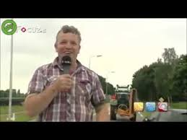
JohnDeere
&
Big Data
Viradj en Bob

Slide 2
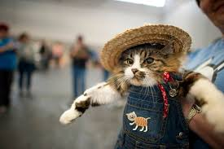
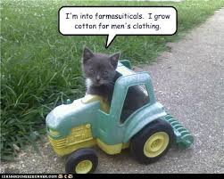
Wat is het?/Waar gaat het over?
JohnDeere is een Amerikaanse Tractor- en Landbouwmachinefabrikant.
JohnDeere willen hun productiviteit vergroten en efficiëntie verhogen met behulp van Big Data.
https://datafloq.com/read/john-deere-revolutionizing-farming-big-data/511

Slide 3

Wat heeft dit te maken met Big Data
Sensoren op de machines van JohnDeere verzamelen informatie en wordt gebruikt om downtime te verlagen en benzine te besparen.
Deze informatie wordt gecombineerd met historische/real time weerberichten en informatie over de akkergrond.

Slide 4
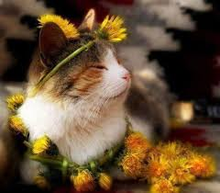
Wie zijn stakeholders
Boeren met JohnDeere machines na 2012
Krijgen informatie welke gewassen wanneer te verbouwen
JohnDeere
voor het verbeteren van producten
milieugerelateerde groepen
Minder uitstoot

